Slide 1
Номинация: «Выдающиеся деятели моего народа» Тема: «Сохраняя традиции предков»
История и культура моего народа
Автор: Росугбу Регина, обучающаяся 5 класса МБОУ СОШ с. Ачан

Slide 2
Нина Павловна Гейкер
художественный руководитель народного ансамбля «Сиун» и образцового ансамбля «Тасима» НКЦ «Силэмсэ» с. Ачан

Slide 3
Тасима-лепёшечки , которые любит каждый житель села

Slide 4
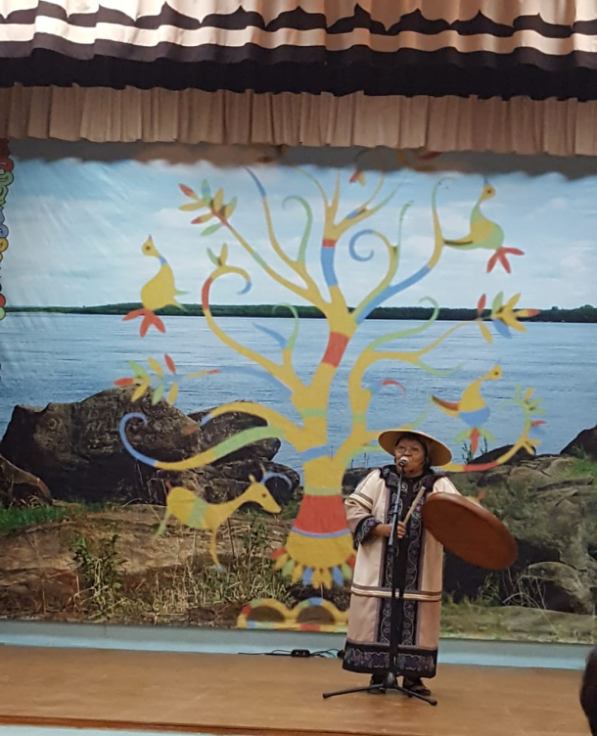
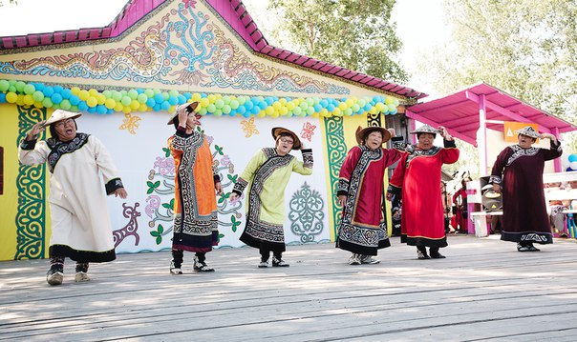
Ансамбль «Сиун»

Slide 5
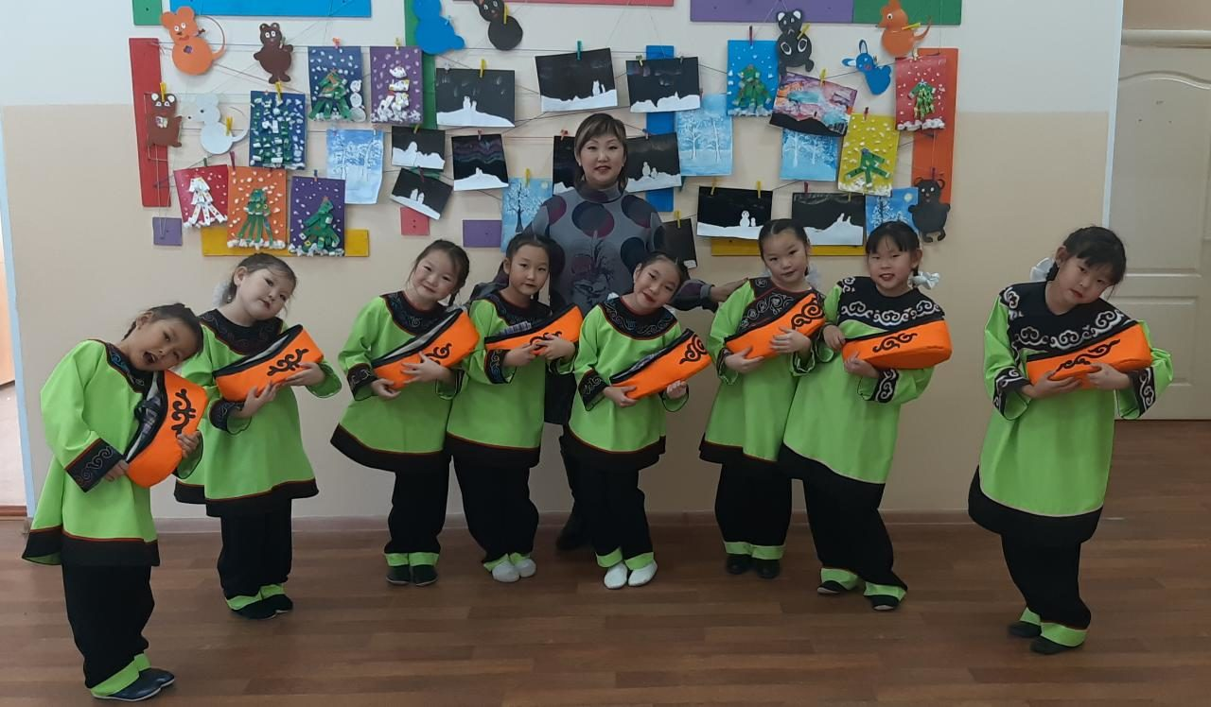
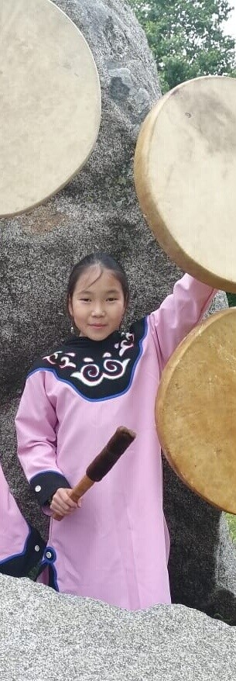
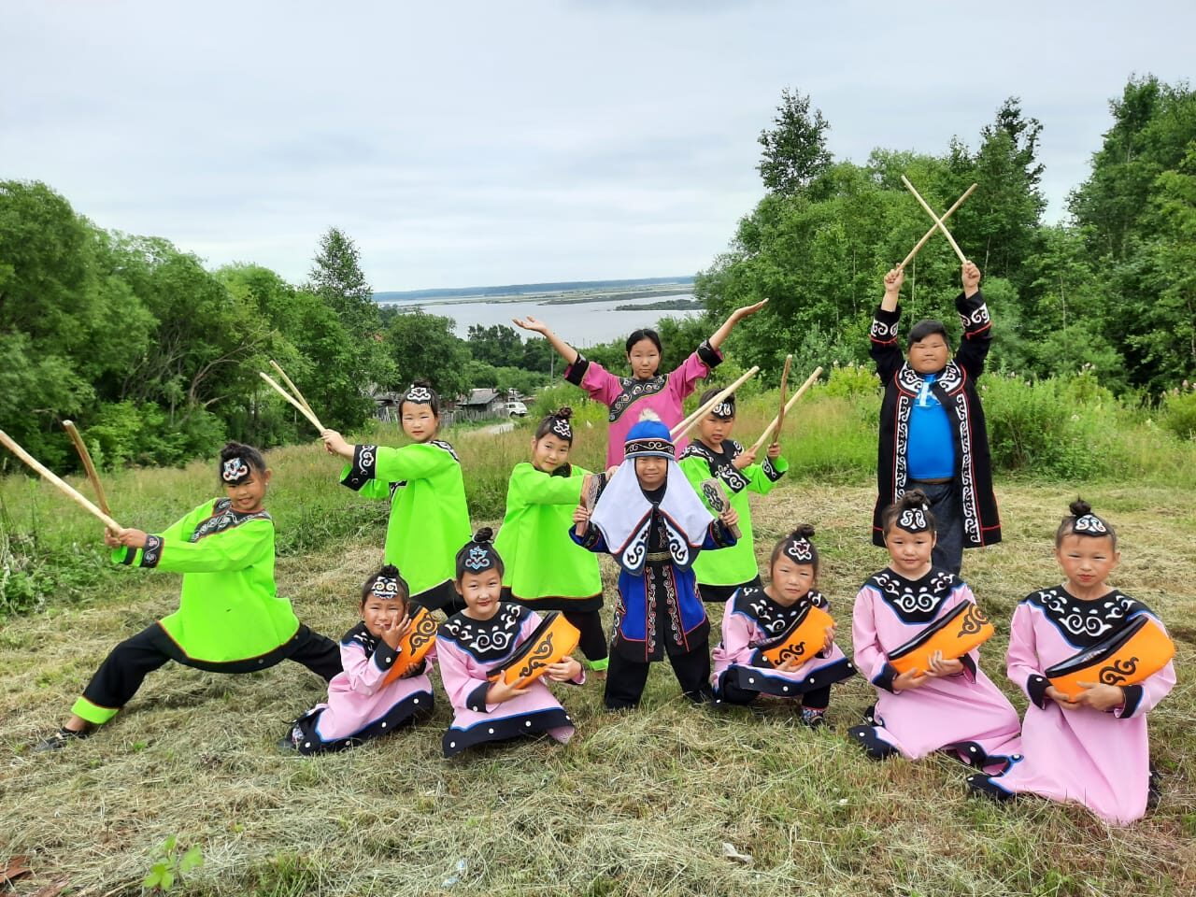
Дети ансамбля «Тасима»

